Slide 1


ООО Инновационный центр «КАМАЗ»
Введение в компьютерное зрение в автономном вождении
Урок 8 Фильтр Калмана
2019 г.

Slide 2

ООО Инновационный центр «КАМАЗ»
Прогнозирование
квартал / год
2019 г.

Slide 3
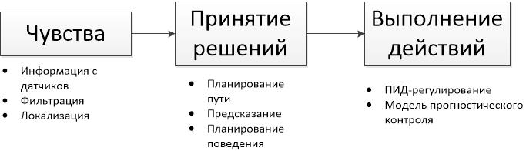
Три составляющих роботизированной системы

Slide 4
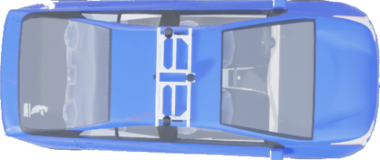
Предсказание при равномерном движении
x_p = x – x0
y_p=y-y0
x_p = 1 – 0 = 2
y_p= 0 – 0 = 0
0,0
0,1
0,2

Slide 5
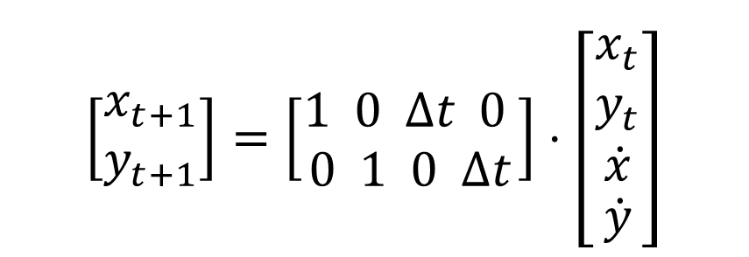
Алгебраически фильтр Калмана выглядит следующим образом
$\left[\begin{matrix}x_{t+1} \\ y_{t+1}\end{matrix}\right]=\left[\begin{matrix}1 0 ∆t 0 \\ 0 1 0 ∆t\end{matrix}\right]⋅\left[\begin{aligned}\begin{aligned}x_{t} \\ y_{t} \\ \dot{x}\end{aligned} \\ \dot{y}\end{aligned}\right]$

Slide 6
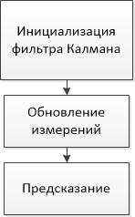
Общий принцип работы фильтра Калмана

Slide 7
Матричные уравнения фильтра Калмана
В фильтре Калмана используются матрицы: x, P,F,H,R
x – Вектор состояния
P - Матрица неопределенности
F - Матрица перехода состояний
H - Матрица измерений
R - Погрешность измерений
I – Матрица идентификации

Slide 8
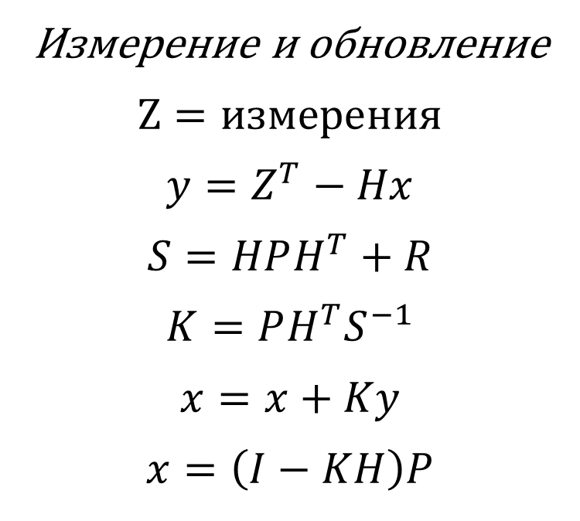
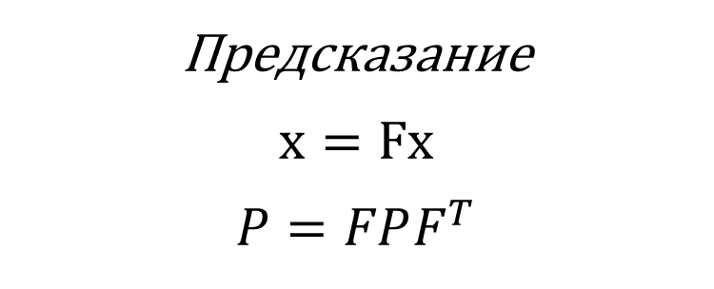
Этапы фильтра Калмана алгебраически
Предсказание
$$x=Fx$$
$$P=FPF^{T}$$
Измерение и обновление
$$Z=измерения$$
$$y=Z^{T}−Hx$$
$$S=HPH^{T}+R$$
$$K=PH^{T}S^{−1}$$
$$x=x+Ky$$
$$x=\left(I−KH\right)P$$

Slide 9
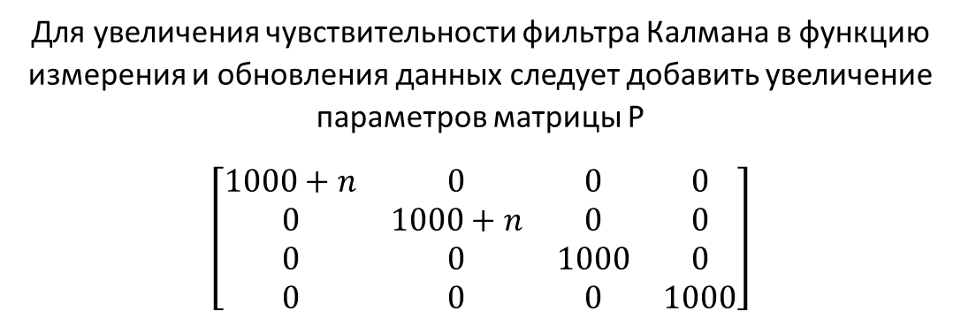
Увеличение чувствительности фильтра Калмана
Для увеличения чувствительности фильтра Калмана в функцию измерения и обновления данных следует добавить увеличение параметров матрицы P
$\left[\begin{matrix}1000+n & 0 & 0 & 0 \\ 0 & 1000+n & 0 & 0 \\ 0 & 0 & 1000 & 0 \\ 0 & 0 & 0 & 1000\end{matrix}\right]$

Slide 10


Фильтр Калмана 1D
Предназначен для предсказания одного измерения.
Для координаты по оси x
P
$\left[\begin{matrix}1000 & 0 \\ 0 & 1000\end{matrix}\right]$
F
$\left[\begin{matrix}1 & ∆t \\ 0 & 1\end{matrix}\right]$
H
$\left[1 0\right]$
R
$\left[0.01\right]$
I
$\left[\begin{matrix}1 & 0 \\ 0 & 1\end{matrix}\right]$

Slide 11


Фильтр Калмана 2D
P
$\left[\begin{matrix}1000 & 0 & 0 & 0 \\ 0 & 1000 & 0 & 0 \\ 0 & 0 & 1000 & 0 \\ 0 & 0 & 0 & 1000\end{matrix}\right]$
F
$\left[\begin{matrix}1 & 0 & ∆t & 0 \\ 0 & 1 & 0 & ∆t \\ 0 & 0 & 1 & 0 \\ 0 & 0 & 0 & 1\end{matrix}\right]$
H
$\left[\begin{matrix}1 & 0 & 0 & 0 \\ 0 & 1 & 0 & 0\end{matrix}\right]$
R
$\left[\begin{matrix}5 & 0 \\ 0 & 5\end{matrix}\right]$
I
$\left[\begin{matrix}1 & 0 & 0 & 0 \\ 0 & 1 & 0 & 0 \\ 0 & 0 & 1 & 0 \\ 0 & 0 & 0 & 1\end{matrix}\right]$

Slide 12
ООО Инновационный центр «КАМАЗ»
Литература

Slide 13
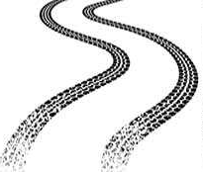
ООО Инновационный центр «КАМАЗ»
Спасибо за внимание!

